Slide 1
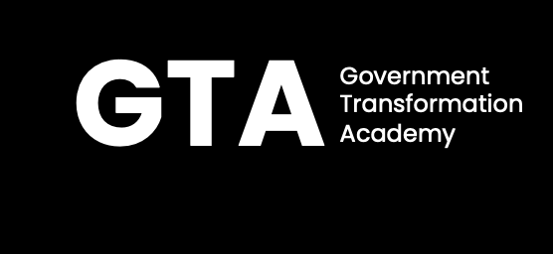
Tugas Klausul
No | Video | Temuan Ketidaksesuaian | Penyebab Ketidaksesuaian | Annex/Klausul | Tindakan Perbaikan
1.
2.
3.
4.
5.
DTS 2022
#Jadijagoandigital

